Slide 1

[
]
알(코올) 보(디가드) 칠(7)

Slide 2
목 차
프로젝트 개요
시연 영상
1
2
- 프로젝트 설명
- 프로젝트 기능
- 프로젝트 설계
프로젝트 배경
4
피드백
3
- 이런 사람들을 위해
- 시행착오
- 이런 기사를 보고
- 개선 방향

Slide 3
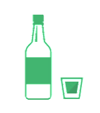
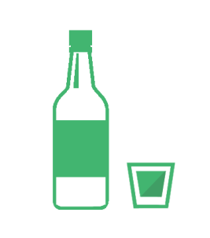
프로젝트 개요
프로젝트 설명
자신의 음주량을 자동으로 측정해
음주사고를 예방하는 스마트 IOT 제품

Slide 4
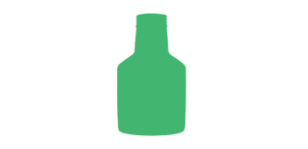
프로젝트 개요
프로젝트 기능
음주 시 자신의 음주량을 자동으로 측정하여 축적
1
술이 완전히 깰 때까지 스스로 조심할 수 있도록
자신의 현재 상태를 알려줌
2
자신의 주량을 넘어서 마실 시
미리 설정한 비상연락망으로 연락하여 음주사고 대비
3

Slide 5
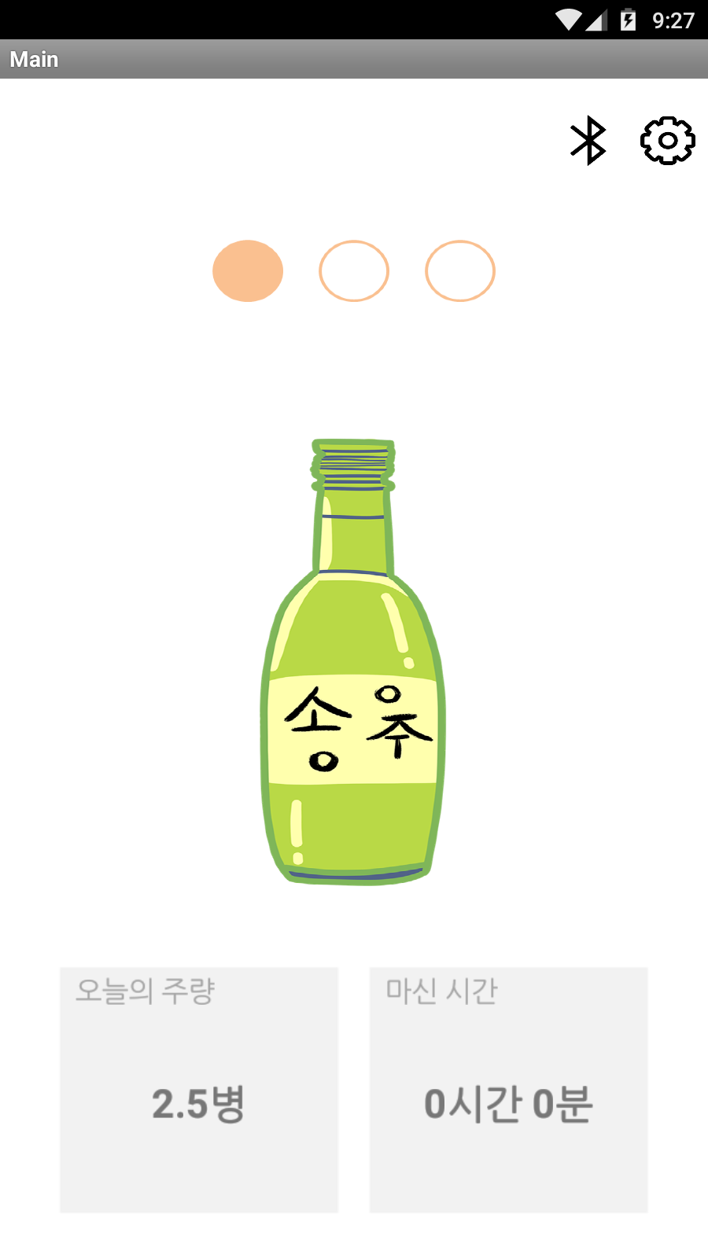
참고 사진 자료
술을 한잔씩
마실 때 마다 축적됨

Slide 6
프로젝트 개요
프로젝트 기능
음주 시 자신의 음주량을 자동으로 측정하여 축적
1
술이 완전히 깰 때까지 스스로 조심할 수 있도록
자신의 현재 상태를 알려줌
2
자신의 주량을 넘어서 마실 시
미리 설정한 비상연락망으로 연락하여 음주사고 대비
3

Slide 7
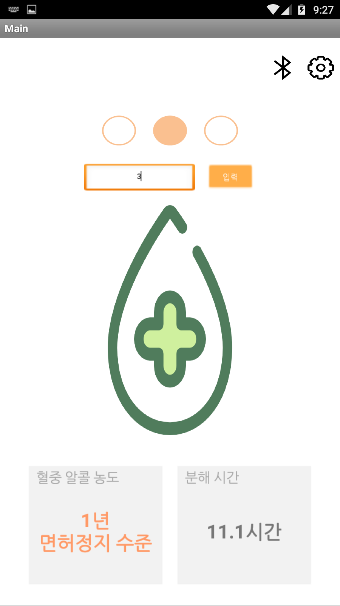
참고 사진 자료
술을 마시고 지난 시간에
따른 현재 자신의 상황

Slide 8
프로젝트 개요
프로젝트 기능
음주 시 자신의 음주량을 자동으로 측정하여 축적
1
술이 완전히 깰 때까지 스스로 조심할 수 있도록
자신의 현재 상태를 알려줌
2
자신의 주량을 넘어서 마실 시
미리 설정한 비상연락망으로 연락하여 음주사고 대비
3

Slide 9

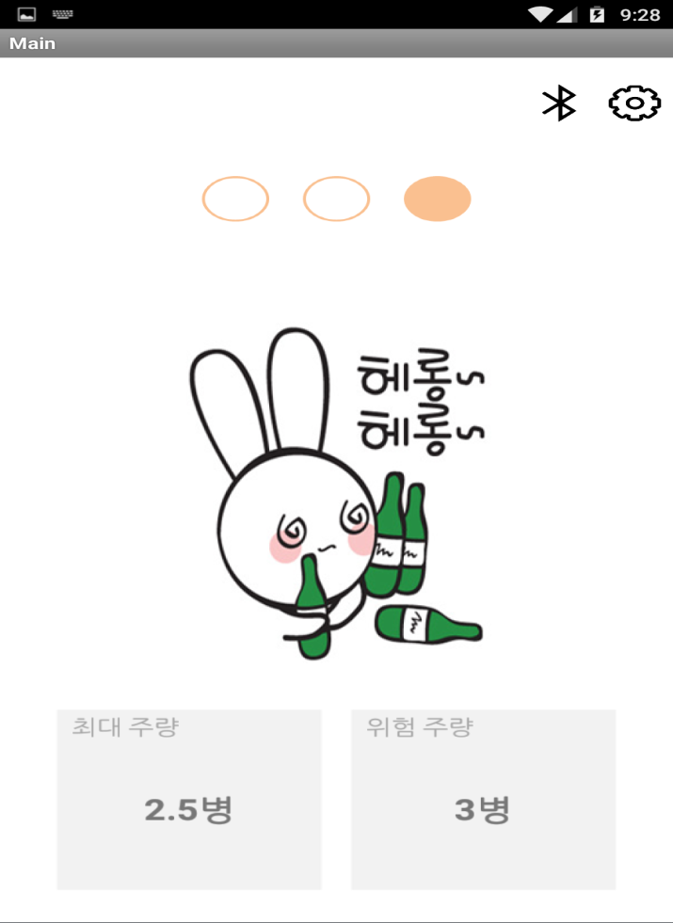
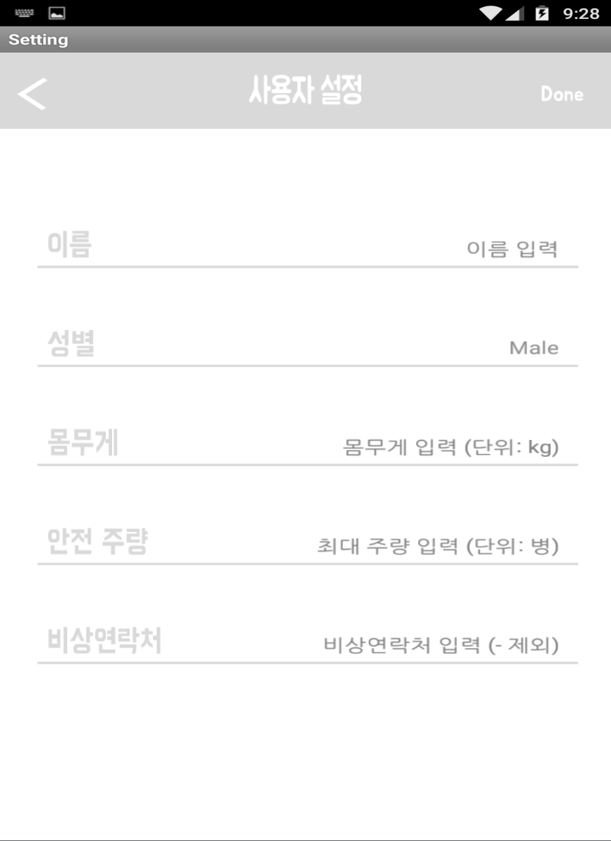
참고 사진 자료

Slide 10
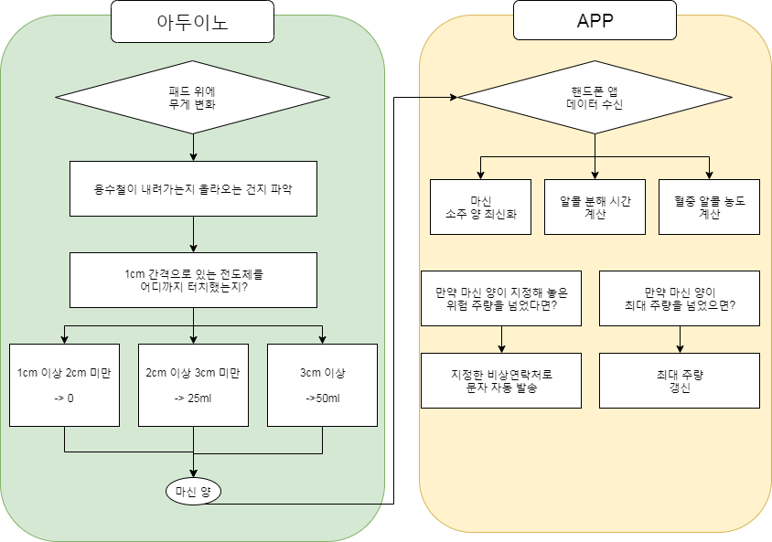
프로젝트 개요
프로젝트 설계

Slide 11
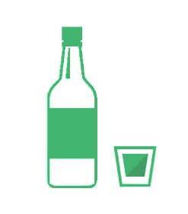
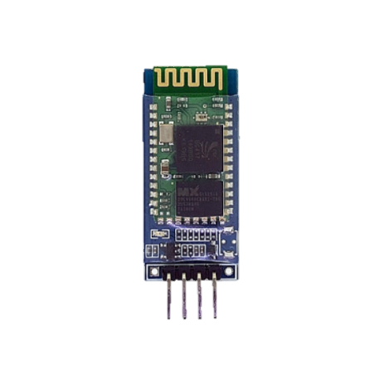
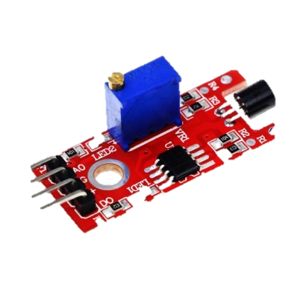

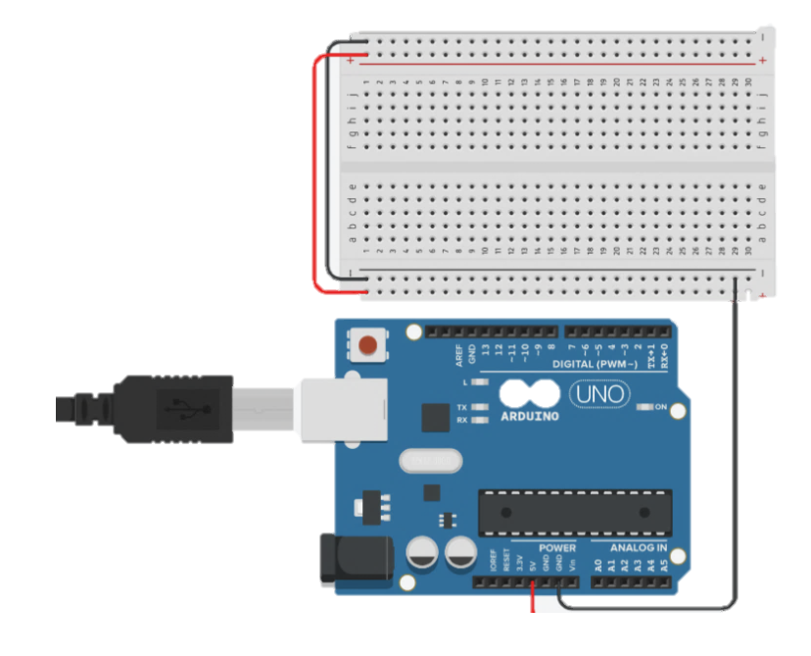
프로젝트 개요
프로젝트 설계

Slide 12
시연 영상
시연 영상

Slide 13
프로젝트 배경
이런 사람들을 위해
평소에 높은 텐션으로 인해 자신의 주량을 넘겨
흑역사를 만들고 주변에게 민폐를 끼치는 사람
1
자신이 충분한 휴식을 취해
술이 다 깼다고 생각해 운전대를 잡는 사람
2

Slide 14
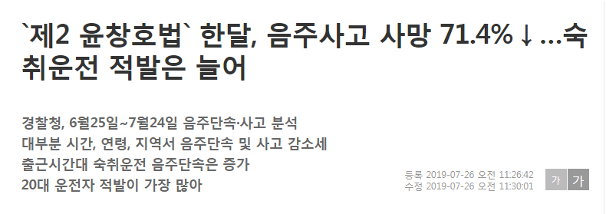
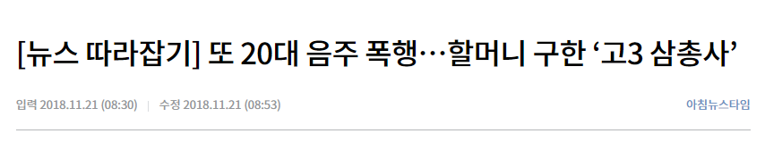
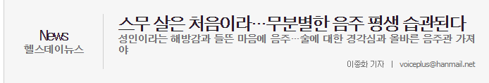
프로젝트 배경
이런 자료를 보고
숙취 운전
주량에
대한 무지

Slide 15
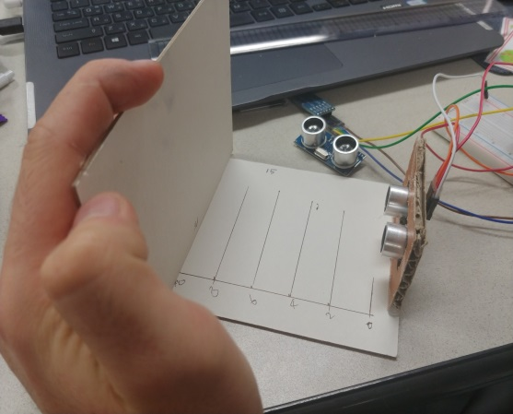
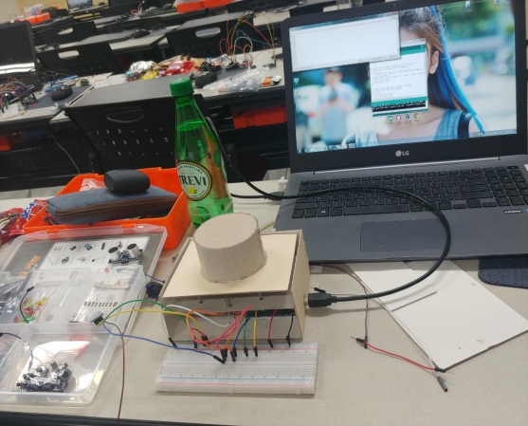
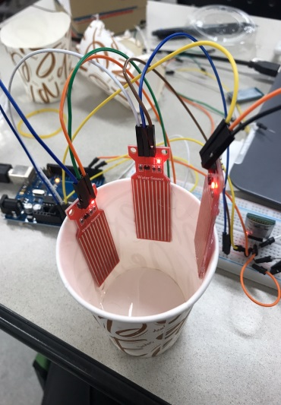
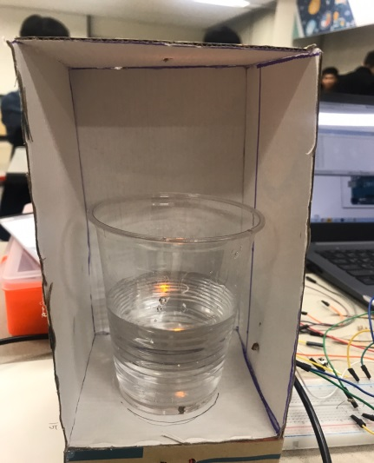
피드백
시행 착오
초음파 센서
짧은 거리측정에 있어
초음파센서의 부 정확성
수분 센서
조도 센서
완벽한 암전이 아니면 주변 환경에 따라
조도센서 값이
무분별하게 변화
위생적인 문제

Slide 16

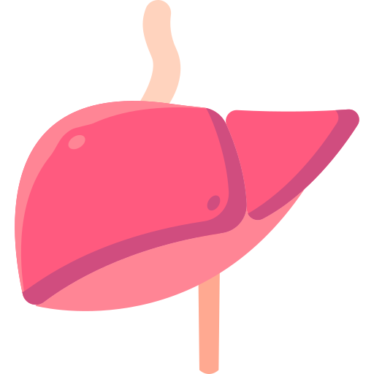

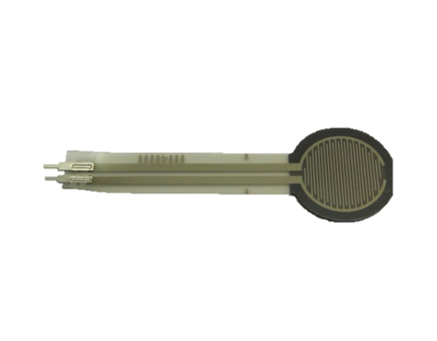

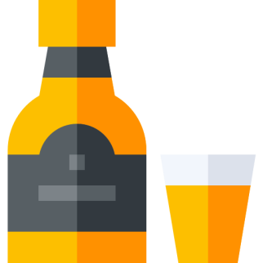
피드백
개선 방향
개인별로 상이한
알코올해독 능력을
설정 가능하도록
다양한 술 종류 추가
압전센서를 이용해
정확한 무게측정

Slide 17
감사합니다!

